Slide 1




«Эко-путь» форма наставничества «педагог – педагог»
Юбилейный республиканский молодежный фестиваль «Муус устар»
конкурс молодых наставников «Вдохновляй на успех»
Автор проекта: Харитонова Надежда Прокопьевна

Slide 2

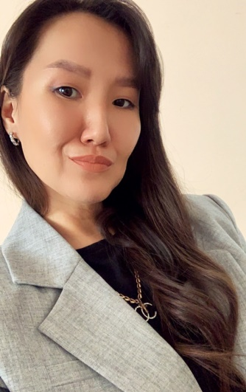
Приветствие от автора проекта
Должность: педагог дополнительного образования 1 категории
Образование: высшее, ЯГСХА, 2012г., специальность – ветеринарный врач, переподготовка ООО «Инфоурок» 2022г., специальность - педагог дополнительного образования детей и взрослых, магистр СФВУ направление 44.04.01 Педагогическое образование, магистерская программа «Современное естественнонаучное образование» 2022-2025гг.
Трудовой стаж: 13 лет
Достижения:
Муниципальный уровень: лауреат проектного конкурса «Педагогический стартап»
Региональный уровень: дипломант 3 степени трека «Эко-Лидер» фестиваля «Муус устар»
Всероссийский уровень: дипломант 3 степени НПК «Авдеевские чтения»
Международный уровень: обладатель спец-приза от Николая Дроздова премии «Экология дело каждого» в номинации «Эко-туризм»
Мое педагогическое кредо: «Учитель, будь, солнцем, излучающим человеческое тепло, будь почвой, богатой ферментами человеческих чувств и сей знания не только в памяти и сознании твоих учеников, но и в душах и сердцах»
слова доктора психологических наук Шалвы Александровича Амонашвили

Slide 3

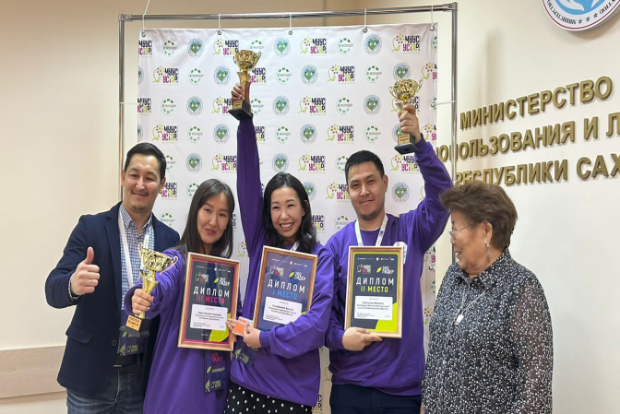
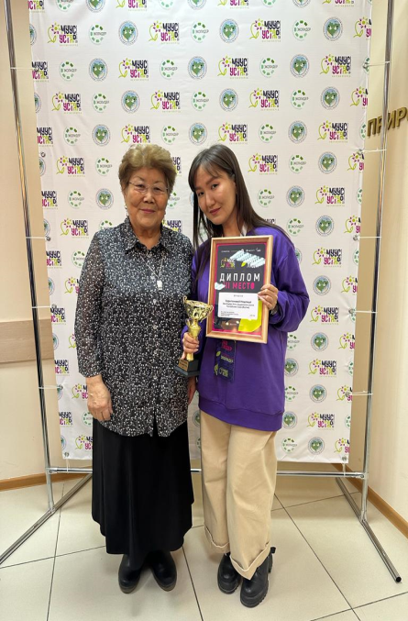

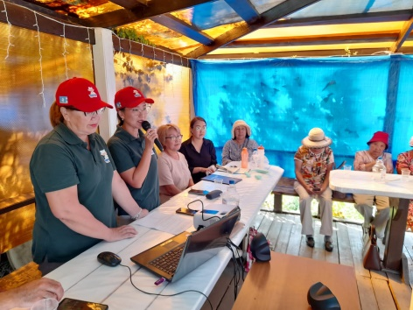
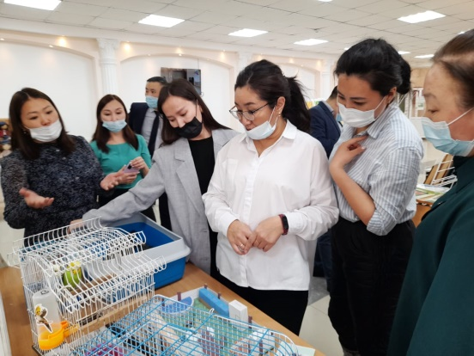
Стремись! Вдохновляй! Созидай!

Slide 4

На что нацелен данный проект?
Для поддержки молодых педагогов эко-активистов также создания комфортной среды их дальнейшего развития и самореализации.
Воспитание будущих эко-лидеров республики
Я считаю, что в процессе наставничества «педагог- педагог» молодого специалиста не следует воспринимать как чистый лист бумаги, на котором можно только писать новый текст. Каждый человек является носителем определенного опыта и знаний, которые могут оказаться полезны для процесса обучения в целом и для наставника в частности. Их нужно уметь вовремя разглядеть и правильно направить.

Slide 5

Проблематика проекта
Одним из приоритетных направлений современного общества является экологическое образование. Следует отметить, что система образования в России до сих пор в недостаточной степени ориентирована на экологическое образование. Экологическое образование и воспитание должно быть направлено на формирование целостной картины мира. Оно должно быть непрерывным. Тогда эффективность его будет достигнута в кратчайшие сроки.
Также следует отметить что, ведущей формой организации учебного процесса экологического образования является урок, но не во всех школах учебный процесс предусматривает ведение специальной дисциплины «Экология» ввиду нехватки учебных часов. Следовательно, вопрос экологического образования является неотделимой частью всего учебного процесса.

Slide 6

Актуальность: заключается в экологическом воспитании, что является одним из важнейших задач образовательного пространства в современном мире. Президент В.В. Путин призвал повышать интерес к естественным наукам школьников. В каждом человеке заложен КОД средосбережения и мы как педагоги должны пробудить этот код в наших учениках для сохранения нашей природы и планеты в целом.
Цель: подготовка будущих экоактивистов, направление к пути эконаставничества, где молодые учителя активисты смогут развиваться, делая шаги в защиту нашей планеты и будут воспитывать будущих эко-лидеров, а также создание условий для формирования эффективной системы сопровождения и поддержки педагогических работников в возрасте до 35 лет.
Задачи:
-ориентировать начинающего учителя на творческое использование педагогического опыта в своей деятельности по направлению экология;
-разработать план мероприятий по экопросвещению;
-ускорить процесс профессионального становления учителя естественных наук, статуса «Эко-наставника».

Slide 7


Роли наставника
Проводник
Защитник интересов
Вдохновитель
Консультант
Контролер

Slide 8

Сроки реализации
Срок реализации данного проекта наставничества удобнее сделать на три года, чтобы её можно было скорректировать под сложившуюся ситуацию, добавить новую или удалить устаревшую информацию, так как мы в настоящее время находимся в современных условиях неопределенности.
Начало реализации программы наставничества с 1.09.2024г., срок окончания 01.09.2026 года.
Этапы проекта:
-подготовительный 2024г.;
-основной 2025г.;
-завершающий 2026г.

Slide 9
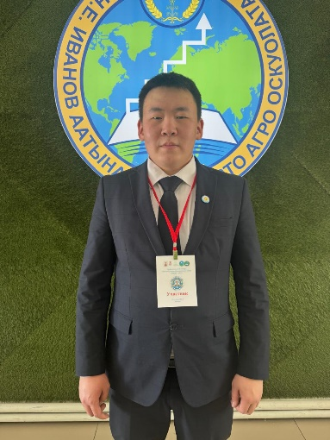
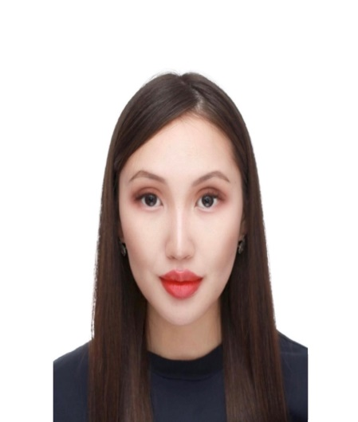
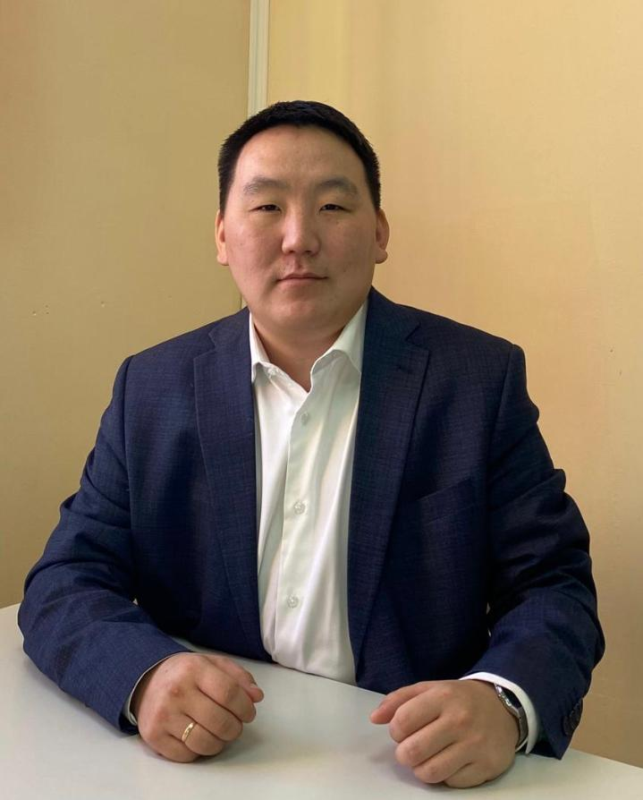
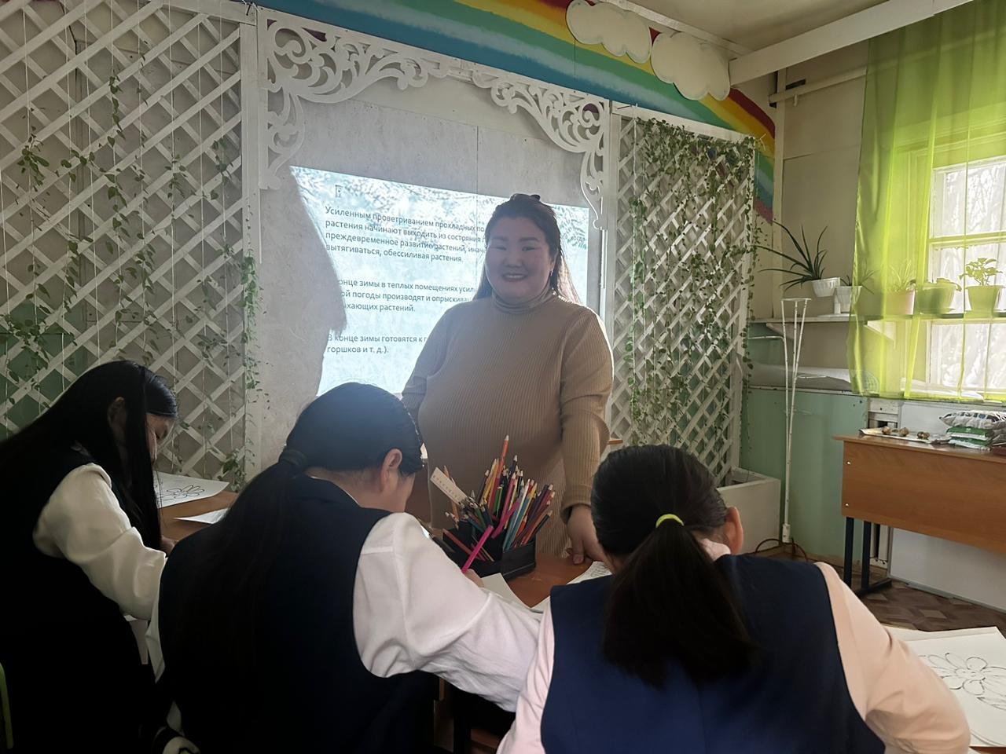
Мои наставляемые
Готовцев Иван Николаевич
учитель географии Тюляхской СОШ им. Д.Д. Оллонова, педагогический стаж 7 месяцев
кредо: впечатлить, озадачить, обучить.
Кычкина Клара Никитична
учитель географии, Мюрюнская СОШ №2,
педагогический стаж 7 месяцев
кредо: Самая большая радость для учителя, когда хвалят его ученика
Ховров Никита Константинович
учитель химии и биологии МБОУ «Окоемовская ООШ»
педагогический стаж 7 месяцев
кредо: Лучший пример - личный пример
Жиркова Альбина Васильевна
Педагог ДОП МСЮН
педагогический стаж 2 года
кредо: Все дети талантливы, только талант у каждого свой, и его надо найти.

Slide 10

Методы реализации
привлечение молодых учителей естественных наук к реализации проекта;
конструирование плана работы с учителями эко-активистами;
разработка четкого плана эко-мероприятий, акций;
онлайн консультация организаторов экологических конкурсов;
консультирование (индивидуальное, групповое, очное и заочное);

Slide 11
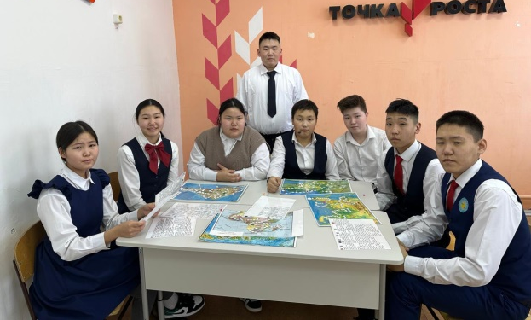
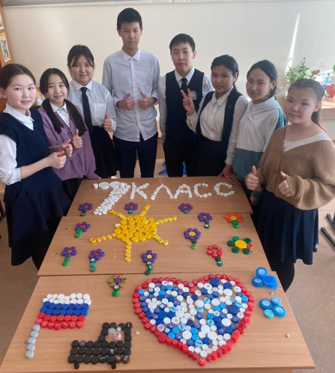
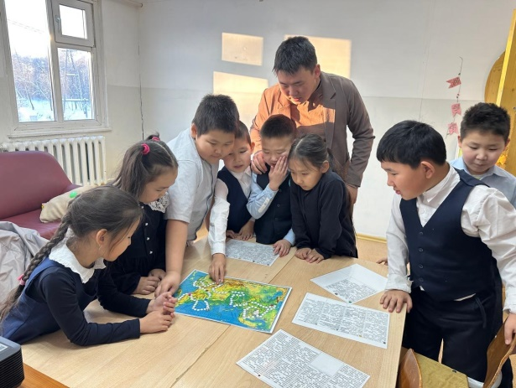
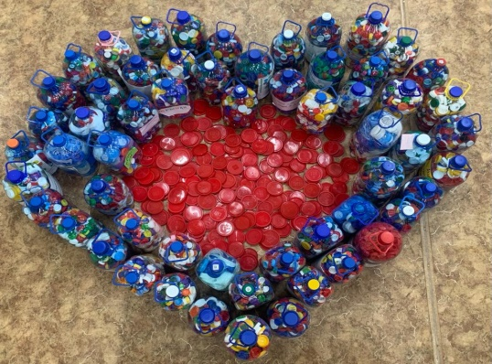
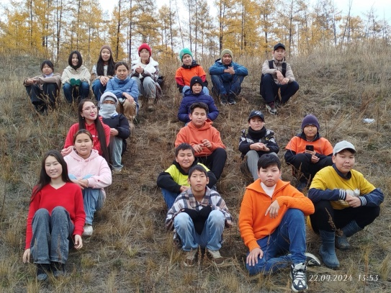
Дорожная карта реализации проекта
Проведение комплекса мероприятий:
сентябрьское совещание 10.09.2024г.;
Участие в экологических конкурсах, нпк, олимпиадах, «Вода России», «Экология дело каждого», «ВСОШ», «Природа и мы», «Отходы в доходы»;
Участие и организация эко-мероприятий, эко-акций (по экологическим датам);
Проведение эко-бесед, выездные экскурсии;
Кейс-метод;
Организация консультирование с лидерами экологических конкурсов;

Slide 12

Ожидаемые результаты
Качественные:
повышение интереса к естественным наукам;
инициативность готовность к сотрудничеству от молодых педагогов;
успешное прохождение процедуры аттестации;
привитие ценностного отношения к родному краю;
достижение более высокого уровня профессиональной компетенции.
Количественные:
ежегодные встречи в сентябрьском совещании;
участие молодых педагогов в профессиональных конкурсах, фестивалях;
семинары, мастер-классы для обмена опытом;
эко-акции, эко-конкурсы, олимпиады;
научно-практические конференции по направлению естественных наук;
появление собственных продуктов педагогической деятельности (публикаций, методических разработок, дидактических материалов).

Slide 13

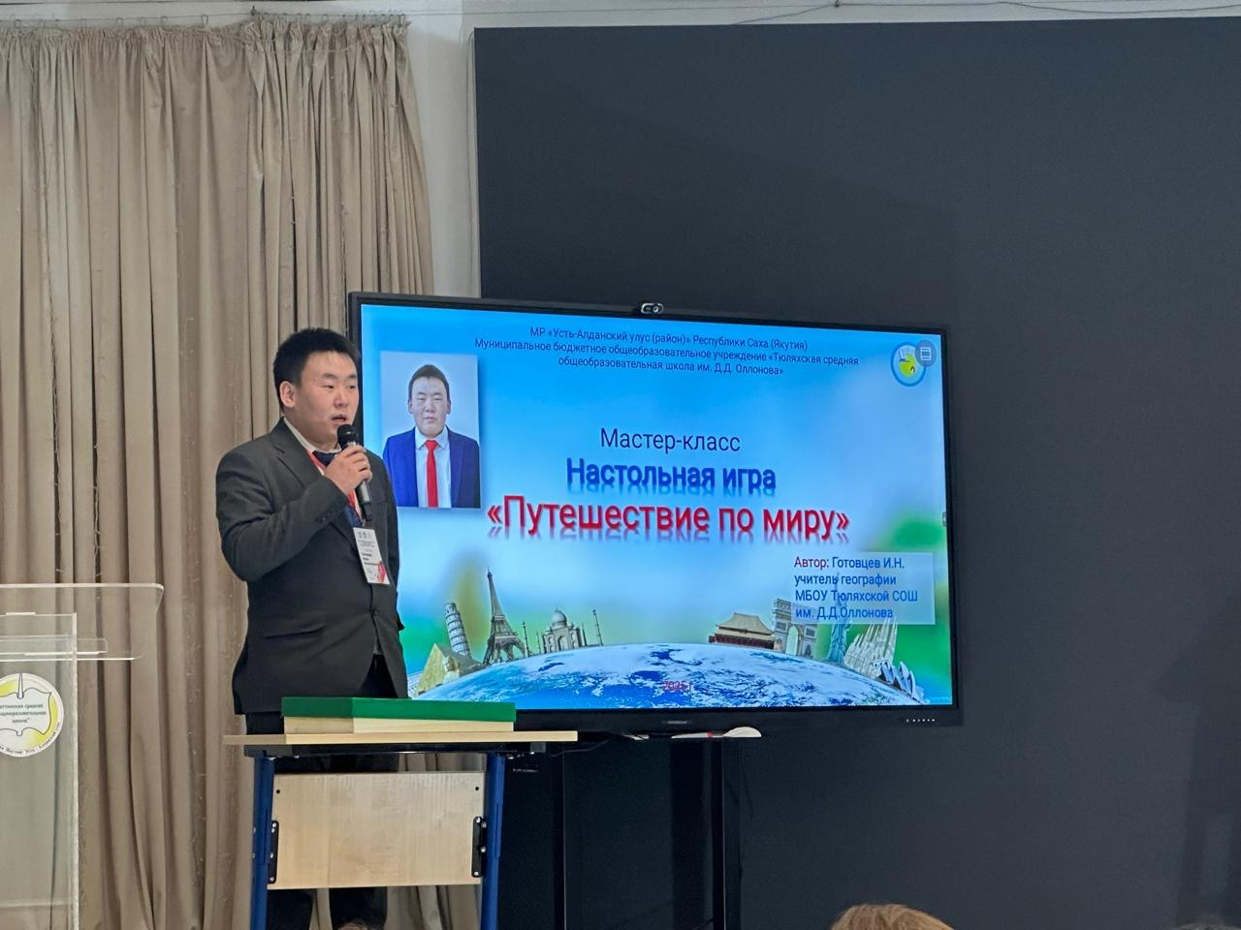
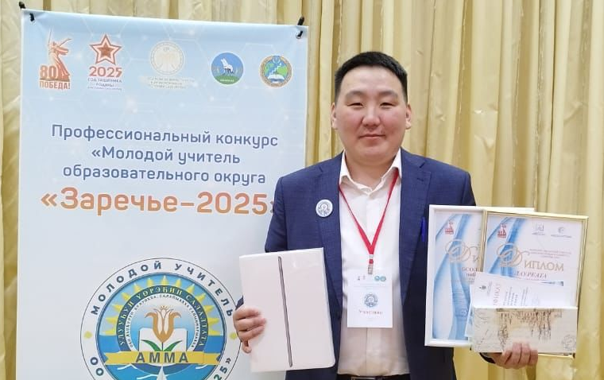
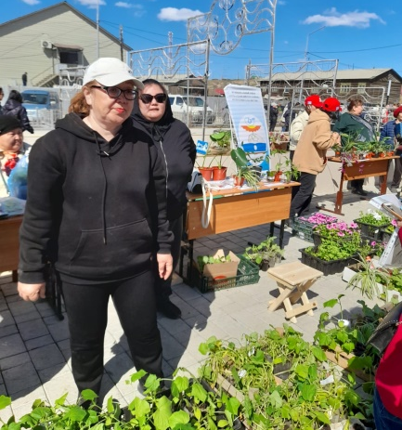
Достижения наставляемых
Готовцев Иван Николаевич :
Грамота «Учитель ученических признаний» улусного профессионального конкурса молодых учителей «На ступеньках роста-2024»
Диплом победителя в номинации «Открытие года» конкурса «Молодой учитель образовательного округа «Заречье2025»
Ховров Никита Константинович:
республиканский конкурс педагогов «сельский учитель» лауреат 2024г
Заречный конкурс молодых учителей абсолютный победитель 2025
На ступеньках роста 2025 лауреат
Жиркова Альбина Васильевна:
Дипломант III степени в номинации «Декоративное цветоводство и ландшафтный дизайн» посвященный Году педагога и наставника российской Федерации и Году труда в РС(Я) «Республиканский ресурсный центр «Юные якутяне»

Slide 14
Перспективы развития проекта
Как я вижу «Эко-Путь»
Эко наставник-
молодой учитель естественных наук
Эко наставник
ученик эко-лидер
В дальнейшем наставляемые педагоги сами становятся наставниками будут передавать освоенный опыт своим молодым коллегам, также воспитание будущих учеников эко-лидеров

Slide 15
Заключение
Важно прививать любовь и ценностное отношение к окружающему миру, только так мы воспитаем целостных личностей, которые будут уметь правильно созерцать картину мира.
Таким образом, наставничество – это явление, которое способно преобразовать любую организационную систему основанная на постоянном диалоге и межличностной коммуникации. Нужно помнить, что путь самореализации и самосовершенствования — это непрерывный процесс. Будьте настойчивыми и смелыми в своих стремлениях, и вы обязательно добьетесь успеха в своей деятельности. Освещая одну звезду, мы создаем млечный путь вдохновленных и целеустремленных людей!
«Уча других, мы учимся сами» ( Л. Сенека )

Slide 16
Благодарю за внимание!

